Slide 1
Лекц 1. Интернэт ба WWW
Интернэт технологийн үндэс
Багш: Маг Р.Жавхлан
2024 оны намар

Slide 2

Дүн гаргах
Эцсийн шалгалт: 30 оноо
Явцын шалгалт: 10 оноо
Ирц / Идэвхи: 5 оноо
(Ямар ч хүнд семистерт 1 удаа зайлшгүй таслах шаардлага гардаг тул эхний удаад оноо хасахгүй. Түүнээс хойш таслахад -1 оноо)
Лаборатори: 55 оноо
(Нийт 10 лаборатори байна.)
(13-р долоо хоногт хичээлээр үзсэн мэдлэгүүдээ бататган нэгтгэж бие даан бүх хүүхдүүд багшийн өгсөн сэдвийн дагуу вэб сайт хөгжүүлнэ. )

Slide 3
Өнөөдрийн агуулга
Хичээлийн танилцуулга
Интернэт болон World Wide Web хувьсгал
Вэб хөтчүүд
Вэбийн үндэс
Олон түвшинт аппликейшн архитектур
Хэрэглэгч ба сервер талын скриптүүдийн ялгаа
World Wide Web Consortium (W3C)
ВЭБ 2.0 нийтэд түгсэн нь
Мэдээллийн технологитэй хөл нийлүүлэн алхах нь
Өөрийгөө сорих дасгалууд
Дасгалууд

Slide 4
Хичээлийн агуулга
Интернэт технологитой уялдаатай вэб хөгжүүлэгч, вэб аппликейшн хөгжүүлэгч, тоглоом хөгжүүлэгч, SEO (Хайлтын системийн оновчлол) мэргэжилтэн, UX, UI дизайнер зэрэг олон ажлын байрууд дэлхийн хамгийн эрэлттэй мэргэжлүүдээр нэрлэгдэж, ажлын байрны эрэлт нь өдрөөс өдөрт өсөн нэмэгдэж байна.
Интернэт технологийн үндсийг мэдсэнээр интернэтэд холбогдсон бүх төрлийн төхөөрөмж дээр ажилладаг вэб хуудас, програмуудыг зохион бүтээх суурь тавигдах юм.

Slide 5

Интернэт гэж юу вэ?
Интернэт гэдэг нь мэдээллийг хуваан ашиглах/дамжуулах TCP/IP протокол ашигладаг хэдэн сая компьютер болон төхөөрөмжүүдийг холбосон физик сүлжээ юм.

Slide 6

WWW гэж юу вэ?
HTTP, HTTPS зэрэг протоколуудыг ашиглан хандах боломжтой, Интернэтэд байрласан хоорондоо дотоод холбоо бүхий мультимедиа баримтуудын цуглуулгийг WWW гэнэ.

Slide 7
WWW ≠ Интернэт
Гол ялгаа: Интернэт бол техник хангамж; Вэб бол програм хангамж

Slide 8
Интернэтийн түүх
1969 онд, Дэвшилтэт Судалгааны Төслийн Агентлаг (Advanced Research Project Agency) “ARPANET” төслийг санхүүжүүлснээр
UCLA, UCSB, Stanford Research Institute (SRI) болон University of Utah дэх компьютерийг холбосон
Судлаачид мэдээллийг хуваан ашиглах, холбогдох боломжтой байв
56Kb/sec хурдтай байсан (харин телефон шугам - 110 b/sec)

Slide 9
Интернэтийн түүх – TCP/IP
ARPANET-ээр дамжуулан холбогдох протокол (дүрмийн багц) нь TCP буюу Transmission Control Protocol гэж нэрлэгдэх болжээ. TCP нь мессежүүдийг илгээгчээс хүлээн авагч руу зөв чиглүүлэгдсэн, бүрэн бүтэн ирсэн эсэхийг баталгаажуулдаг.
TCP-ийн талаар дэлгэрэнгүй мэдээллийг энэхүү лекцийн өөр бүлэгт дэлгэрэнгүй тайлбарлах болно.
1980, АНУ-ийн засгийн газар Интернэтийн хөгжилд голлох үүргийг гүйцэтгэх болсон
Судалгаа шинжилгээнд зориулж 1986 онд NSFNET сүлжээг байгуулав
Харин, ARPANET батлан хамгаалахын & засгийн газрын компьютерийг холбосон сүлжээ болж үлдсэн

Slide 10
Интернэтийн түүх – Тэсрэлттэй өсөлт
1990, Интернэтэд АНУ-ын бүх коллеж & их сургуулийн компьютерийг холбожээ. Энэ үед бизнес болон хувийн хэвшлийнхэн төлбөртэй холбогдож байсан.
1992, ойролцоогоор 1,000,000 компьютер интернэтэд холбогдсон бөгөөд үүнтэй холбогдуулан АНУ-ын засгийн газраас Интернэтийн удирдлагыг ашгийн бус байгууллагад шилжүүлсэн
Интернэтийн байгууллага:
Internet Engineering Task Force
Internet Architecture Board
Internet Assigned Number Authority
World-Wide-Web Consortium (W3C)

Slide 11
Вэб сайтын түүх
Гипер-бичвэрийн санааг (cross-linked and inter-linked documents) Vannevar Bush 1940-өөд оны үед гаргаж байв
1989 онд, European Particle Physics Laboratory (CERN) судлаач Tim Berners-Lee Интернэт дэх баримтуудыг холбох нэгэн гипер-бичвэрт системийг зохиосон
Баримтыг тодорхойлох (Non-WYSIWYG) хэлийг зохиосон
HyperText Markup Language (HTML)
Баримтыг дамжуулах, хөрвүүлэхэд зориулж протокол зохиов
HyperText Transfer Protocol (HTTP)
Хамгийн анхны вэб хөтчийг хөгжүүлэв – бичвэрт суурилсан, медиа файл тоглуулах боломжгүй

Slide 12
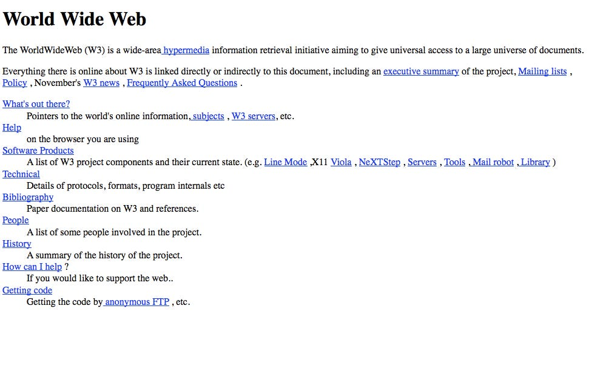
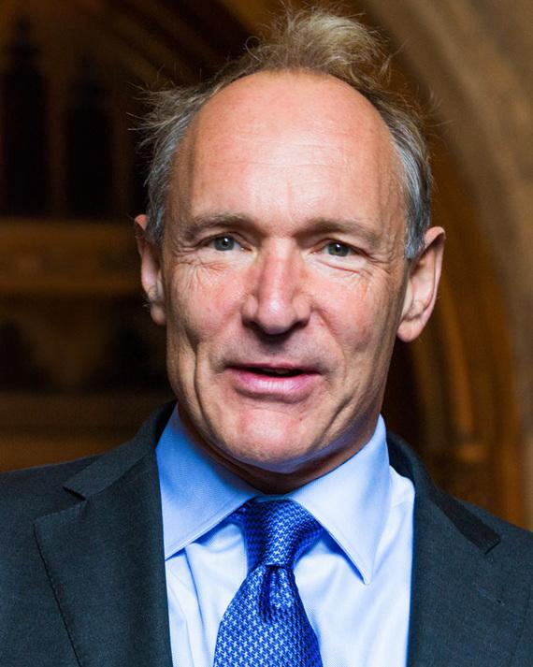
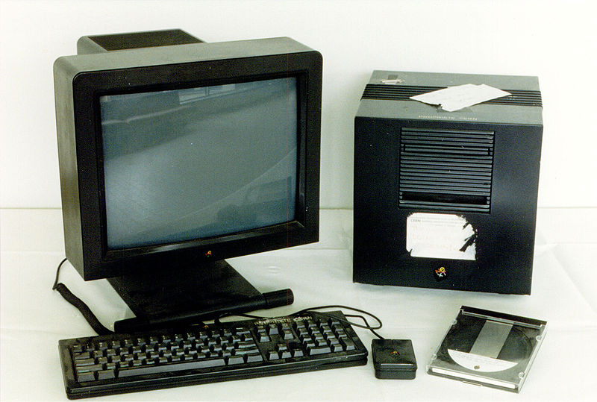
ВЭБ АНХ ТӨРЛӨӨ
Timothy Berners-Lee, Британы компьютерийн эрдэмтэн, WWW анх зохиосон
World Wide Web консорциумын (W3C) захирал

Slide 13
Вэб хөтчүүд
World Wide Web рүү хандах зориулалттай програм хангамжийг вэб хөтөч буюу web browser гэж нэрлэнэ.
Хэрэглэгч ямар нэгэн вэб хуудас рүү хандах хүсэлт өгөхөд тухайн вэб хуудсыг вэб серверээс нь хүлээн авч дэлгэцэд харуулдаг.
Орчин үеийн вэб сайтууд, вэб суурьтай аппликейшнуудын хувьд вэб хөтчүүд дээр нэгэн ижлээр харагдах нь хамгийн том шалгуур болдог.
Вэб хөтчүүд | Нийт хэрэглэгчдийн эзлэх хувь (https://gs.statcounter.com/) | HTML5 test вэбсайтын онооны дүн (555 онооноос)
Google Chrome | 65.99% | 528
Apple Safari | 16.82% | 471
Firefox | 4.09% | 491
Opera | 2.09% | 518
UC browser | 1.35% | -
Samsung Internet (Утасны вэб хөтөч) | 3.47% | 517
Android (Утасны вэб хөтөч) | 0.45% | -

Slide 14
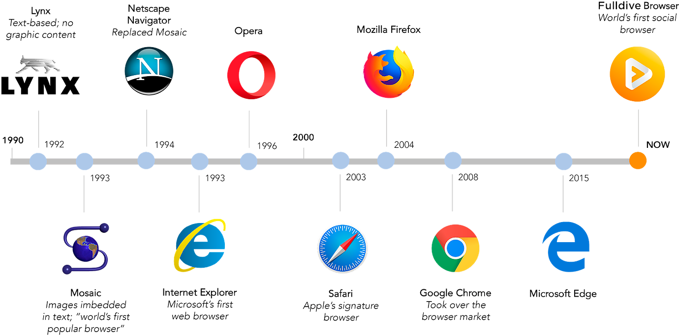
Вэб хөтчийн түүх
1993 онд Marc Andreessen (at the National Center for Supercomputing Applications)
Mosaic – анхны график вэб хөтөчийг хөгжүүлэв
Гипер-бичвэрт мэдээллийг хулганаар дарж үзэх график интерфэйстэй
Медиа файлыг хамтад нь харуулах (зураг, видео, дуу, …)
Andreessen NCSA байгууллагаас гараад Netscape компанийг 1994 онд байгуулав
1995, Майкрософт Internet Explorer програмын гаргасан

Slide 15




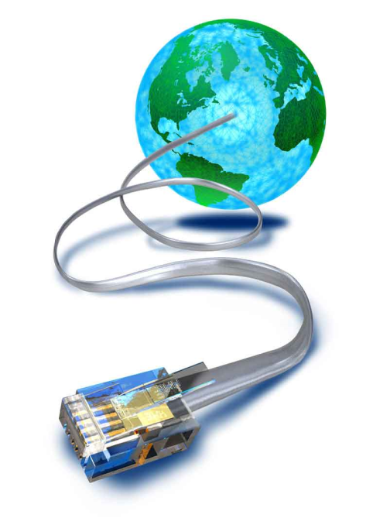
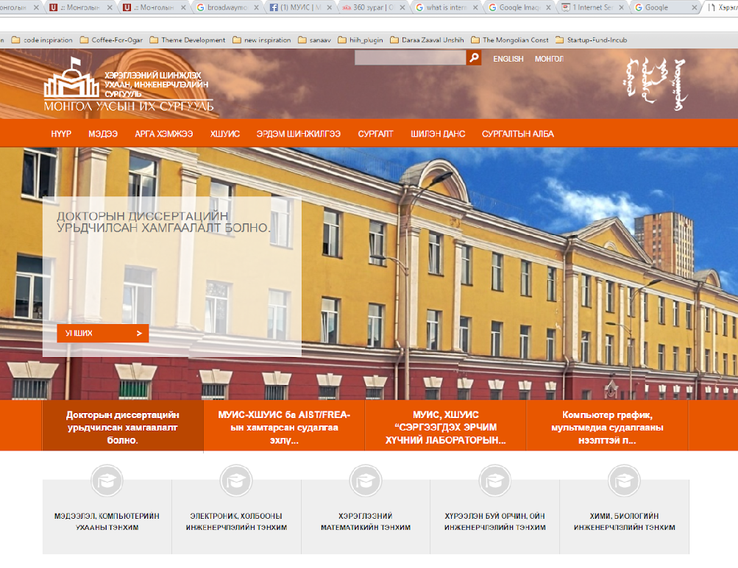
Вэб хуудас дуудах
1
http://www.seas.num.edu.mn
Request
Web server
www.google.com
Web server
www.google.com
Client
Web server
www.google.com 66.102.7.99
2
index.htm
Web server
www.yahoo.com 69.147.114.224
Web server
www.seas.num.edu.mn 202.131.227.132
index.html
search.php
style.css
script.js
photo.jpg
config.xml
…
Response
3
HTML page
… images, video, file
Web server
seas.num.edu.mn 202.131.227.158
Client side
Server side

Slide 16
URI болон URL
URI (Uniform Resource Identifiers) нь интернэт дэх нөөцийг тодорхойлдог. Нийтлэг URL-ууд нь өгөгдлийн сан хайх, интернэт хайлт, бизнес програм боловсруулах гэх мэт ажлуудыг гүйцэтгэдэг файлууд, мэдээллийн сангууд эсвэл сервер талын кодыг хэлнэ.
Хэрэв та аливаа вэбсайтын нийтийн нөөцийн URL хаягийг мэддэг бол вэб хөтчийн хаягийн талбарт тухайн URL хаягаа оруулаад тухайн нөөцөд хаанаас ч хандах боломжтой.
Жишээлбэл: http://seas.num.edu.mn/index.html
http:// - HTTP Протокол
seas.num.edu.mn – Домэйн нэр (Domain Name System)
index.html - Нөөцийн байршил

Slide 17
Hypertext Transport Protocol (HTTP)
Вэб хуудасны URL хаягийг заах үед вэб хөтөч нь HTTP-ийг ашиглан тухайн хаягаар олсон вэб сервэрлуу хүсэлт илгээдэг. Өөрөөр хэлбэл вэб хөтөч болон вэб сервер хоорондоо ойлголцох багц команд
Зарим HTTP командаас дурдвал: (таны вэб хөтөч дараах командыг дамжуулдаг)
GET : Download
POST : Send a web form response
PUT : Upload
PATCH: Update/Modify
DELETE: Delete

Slide 18
HTTP Request
HTTP Response
Version
Status & Status Message
Method
URL
Protocol Version
GET /index.html HTTP/1.1
Host: www.example.com
User-Agent: Mozilla/5.0
Accept: text/html, */*
Accept-Language: en-us
Accept-Charset: ISO-8859-1,utf-8
Connection: keep-alive
HTTP/1.1 200 OK
Date: Thu, 24 Jul 2008 17:36:27 GMT
Server: Apache-Coyote/1.1
Content-Type: text/html;charset=UTF-8
Content-Length: 1846
blank line
<html>
...
</html>
Headers
Body
Headers

Slide 19
HTTP кодууд
Вэб сервер ”Response Code" тоог вэб хөтөчид дамжуулдаг
Нийтлэг кодууд:
Number Meaning - - - - - - - - - - - - - - - - - - - - -
200 OK (page is downloaded) 301-303 page has moved (permanently or temporarily) 403 you are forbidden to access this page 404 page not found 500 internal server error
Бүх алдааны кодыг http://en.wikipedia.org/wiki/Http_error_codes

Slide 20
Домэйн нэр буюу Domain Name System
Хэд хэдэн вэб серверийн цуглуулга IP хаягийн заах үсгэн нэр
Жишээлбэл:
www.num.edu.mn → 202.131.227.132
www.google.com → 69.147.114.224

Slide 21
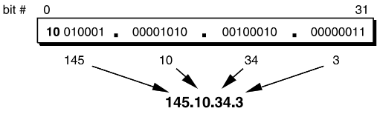
Internet Protocol (IP)
Хоёр компьютерийн хооронд өгөгдөл дамжуулах энгийн протокол
Төхөөрөмж бүр 32-bit IP хаягтай байдаг
Хаяг нь 4 ширхэг 8-bit урттай тооноос (0 -255 хооронд байх) бүтнэ жишээлбэл: 202.131.227.132, 145.10.34.3 гэх мэт
Вэб серверийн IP хаягийг олоход: терминал дээр, ping whatismyip.com гэж бичих
Өөрийн компьютерийн IP хаягийг харахдаа: терминал дээр, ipconfig (Windows) эсвэл ifconfig (Mac/Linux) гэж бичих

Slide 22
Transmission Control Protocol (TCP)
Нэг компьютер дээр ө.х нэг IP хаяг дээр олон програмууд ажилладаг тул IP хаягаар ирж буй мэдээллийг удирдан чиглүүлэх шаардлагатай.
port: програм болон сервист оноосон дугаар
port 80: web browser
port 25: e-mail
port 22: ssh
port 1880: Nod32
илүү ихийг http://en.wikipedia.org/wiki/List_of_TCP_and_UDP_port_numbers
зарим програм (games, streaming media programs) TCP протоколын оронд UDP протоколыг ашигладаг тохиолдол мөн байдаг.

Slide 23
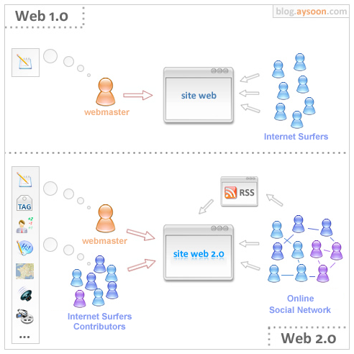
Вэб сайтын хөгжил
1990 оноос эхтэй вэб сайтын хөгжил нь нэг админаар удирдагдсан вэб сайтаас олон нийтийн сүлжээ болтлоо 30 гаруй жилийн хугацаанд Вэб 1.0-оос 2.0 хувилбар хүртлээ хөгжжээ.

Slide 24

Вэб сайтын ирээдүйн чиг хандлага
Вэб 2.0-ын хөгжил хэдийнээ хайлтын системийн оновчлол, AJAX төрлийн технологийн хөгжил, Вэб үйлчилгээнүүд зэргүүдээр салбарлан асар хурдтайгаар хөгжжээ.
Тэгвэл вэб 3.0-д вэб сайтын өгөгдөлд тулгуурлан хиймэл оюун ухаант вэб сайтууд гарч ирэх болно хэмээн судлаачид үзэж байна.

Slide 25
Хиймэл Оюун Ухаан болон Семантик Вэб
Цаашид компьютерууд вэб дээрх мэдээллийн утгыг ойлгож сурах болно.
Замбараагүй байрласан вэб сайтуудын өгөгдлүүдийг энх цэгцтэйгээр системчлэх Семантик вэбийн эхлэлүүд аль хэдийн гарч ирсээр байна.
Тасралтгүй сайжирч хөгжиж буй техник хангамж, програм хангамж, харилцаа холбооны технологиуд нь шинэ төрлийн сонирхолтой хэрэглээг бий болгохийг бид таашгүй билээ.

Slide 26
АСУУЛТ ?

